Slide 1
Modul 2: Fra kolonier til føderation

Slide 2
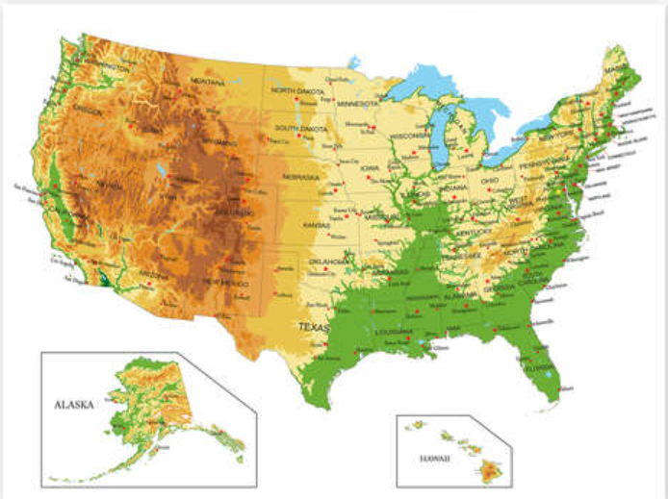
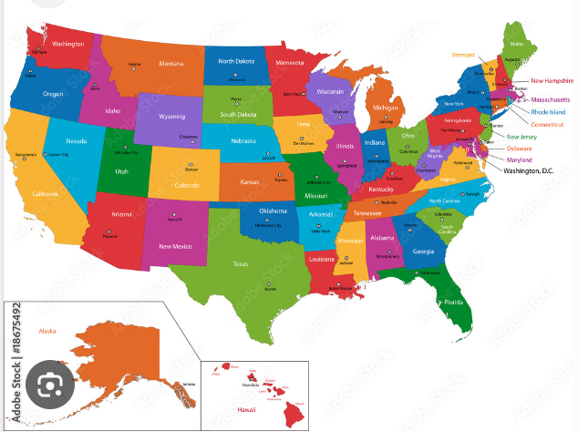
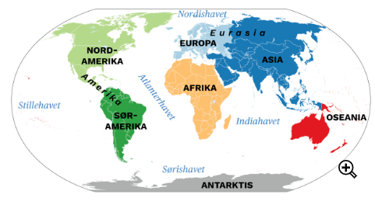
USA
Opdagelsen af Amerika –
Den ny verden
Geografi

Slide 3
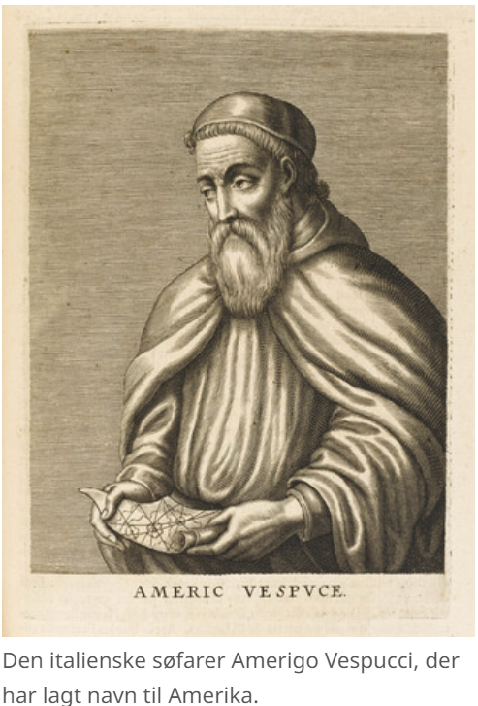
USA
Opdagelsen af Amerika –
Den ny verden
Fælles gennemgang
Opsamling: Jagten på Asiens rigdomme og opdagelsen af Amerika
Columbus’ opdagelse i 1492: Markerede begyndelsen på en ny æra af udforskning og kolonisering, selvom vikingerne nåede Amerika omkring 500 år tidligere uden at etablere permanente kolonier.
Motivation for Columbus’ rejse: Ønsket om at finde en hurtigere søvej til Asiens krydderimarkeder, da Silkevejen var blevet farlig og besværlig.
Fejltagelsen om Indien: Columbus troede, han havde fundet en søvej til Indien, hvilket førte til navnet “indianer” for de oprindelige folk i Amerika.
Amerigo Vespucci’s bidrag: Vespucci rejste langs Sydamerikas kyst omkring år 1500 og indså, at de nye landmasser var et nyt kontinent, ikke Asien.
Navngivningen af Amerika: Kontinentet blev opkaldt efter Amerigo Vespucci, som dermed satte sit præg på verdenshistorien.

Slide 4
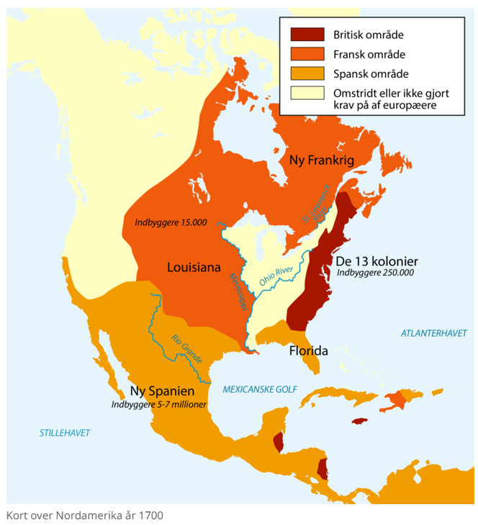
USA
Opdagelsen af Amerika –
Den ny verden
Fælles gennemgang
Den europæiske kolonisering af Amerika:
Tidlige aktører: Spanien og Portugal var de første europæiske stormagter til at kolonisere Amerika i begyndelsen af 1500-tallet.
Spanske erobringer: Hernán Cortés erobrede Aztekerriget i 1521, og Francisco Pizarro erobrede Inkariget i 1533, hvilket hurtigt gjorde Spanien til en førende stormagt.
Kristen legitimering: Den kristne religion blev brugt til at retfærdiggøre de europæiske erobringer og omvendelsen af de indianske befolkninger.
Engelske og franske opdagelser: John Cabot opdagede Newfoundland i 1497, og Frankrig etablerede kolonien Acadia i 1604, mens Holland grundlagde New Amsterdam (nu New York).
Engelske kolonier: Jamestown i Virginia blev grundlagt i 1607, og antallet af engelske kolonier voksede støt gennem 1600-tallet, hvilket ændrede magtbalancerne globalt.

Slide 5
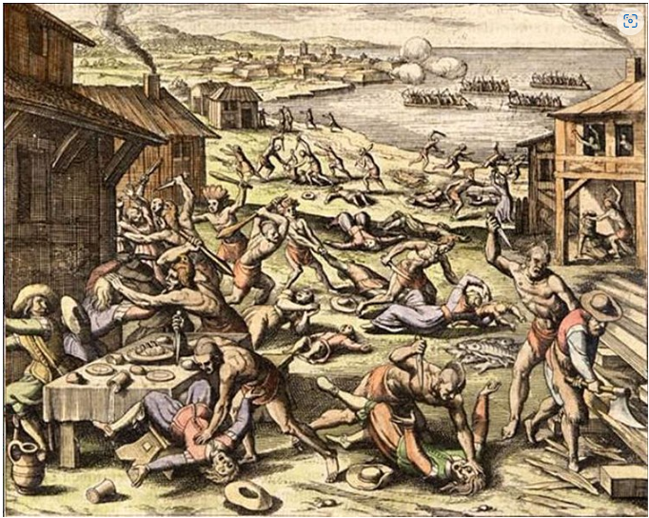
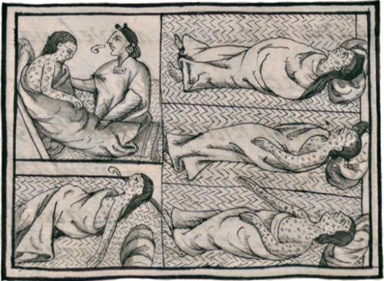
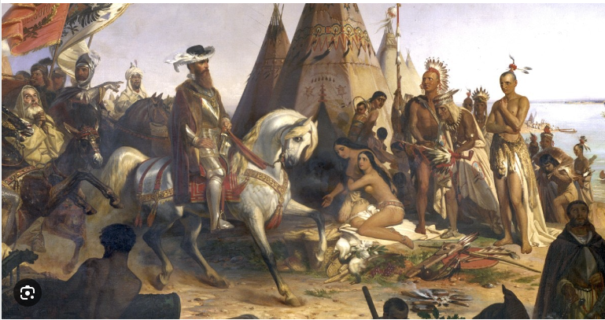
Mødet mellem europæerne og den oprindelige befolkning i Amerika:
Katastrofale sygdomme: Den oprindelige befolkning blev hårdt ramt af europæiske sygdomme som kopper, tyfus, difteri, dysenteri, mæslinger og pest, hvilket førte til massive dødsfald.
Økologisk skade: Europæerne bragte rotter, mus, kvæg, svin og nye afgrøder, som forårsagede uoprettelig skade på det nordamerikanske økosystem.
Kulturel ubalance: Europæernes tilgang til landbrug, ejendomsret og handel skabte ubalance i de nordamerikanske indianeres traditioner og forhold til naturen.
Varierende relationer: Forholdet mellem kolonister og indianere varierede fra fredelig sameksistens til voldelige konflikter, som fx massakren på Powhattanstammen i 1622.
Interne konflikter: Den europæiske tilstedeværelse forskubbede magtbalancerne mellem de indianske stammer, hvilket ofte førte til interne krige.

Slide 6
USA
Opdagelsen af Amerika –
Den ny verden
Problemformulering og problemstillinger
Problemformulering/Overordnet spørgsmål:
Hvorfor er USA tilsyneladende blevet så splittet et land?
Problemstillinger/Underspørgsmål:
Hvordan har USA udviklet sig politisk, socialt, kulturelt og religiøst?
Hvilke årsager er der til denne udvikling?
Hvilke muligheder er der for at skabe et mere forenet USA?

Slide 7
USA
Opdagelsen af Amerika –
Den ny verden
KS/Flerfaglig tilgang
I dette flerfaglige forløb om USA, indgår følgende overvejelser løbende i undervisningen:
Hvilke vinkler på emnet og problemformuleringen kan de tre fag belyse?
Hvilket samlet billede af emnet og problemformuleringen kan de tre fag i fællesskab tegne?
Hvilke ligheder og forskelle er der i fagenes tilgang til temaet og problemformuleringen?

Slide 8
USA
Fra kolonier til Føderation
Læs/Lyt og forstå
Ta’ noter
Enten i klassen eller udenfor
De engelske kystkolonier i 16-1700-tallet
https://usahistoriesamfundreligion.systime.dk/?id=121
Opgøret med Den Gamle Verden
https://usahistoriesamfundreligion.systime.dk/?id=163
Den amerikanske uafhængighedskrig
https://usahistoriesamfundreligion.systime.dk/?id=164
Den amerikanske Forfatning – 13 stater bliver til en føderation
https://usahistoriesamfundreligion.systime.dk/?id=165
A Manifest Destiny - USA udvider sig
https://usahistoriesamfundreligion.systime.dk/?id=166

Slide 9
USA
Fra kolonier til Føderation
Opgaver til stoffet, som I skal læse/lytte til
Opsamling i næste KS-Hi modul
Opgaver til 1.2 Fra europæiske kolonier til amerikansk føderation
Beskriv sammenhængen mellem indvandrergrupper, geografi, klima, produktionsformer og samfundsstruktur i henholdsvis de:
  nordlige kolonier (New England)
  midterste kolonier
  sydlige kolonier
Mængden af jord og indtjeningsmulighederne i landbruget ledte til mangel på arbejdskraft. Hvordan løste man opgaven med at skaffe mere arbejdskraft?
Hvem udkæmpede og vandt Syvårskrigen, og hvilke konsekvenser fik krigen for udviklingen på det amerikanske kontinent?
Hvorfor brød Uafhængighedskrigen ud, hvad blev resultatet af den og hvilke idealer byggede kampen for uafhængighed på?
Hvem var The Founding Fathers, og hvilken rolle spiller de for den amerikanske selvforståelse i dag?
Forklar begrebet Manifest Destiny.

